Slide 2
শিক্ষক পরিচিতি
মাশকুরা খাতুন
সহকারী মৌলভী,
কাতলাসেন কাদেরিয়া কামিল মাদ্রাসা,ময়মনসিংহ
ummenansura0011@gmail.com
পাঠ পরিচিতি
শ্রেণী ষষ্ঠ
কুরআন মাজিদ
দ্বিতীয় অধ্যায়

Slide 3
অনুবাদসহ সুরা মুখস্থ লিখন

Slide 4
শিখনফল
সুরা আল কারিয়া সহিহ ভাবে তেলাওয়াত করতে পারবে।
সুরা আল কারিয়া মুখস্থ লিখতে পারবে।
সুরা আল কারিয়ার অনুবাদ করতে পারবে ।

Slide 5
সুরা কারিয়া
القارعة
ما القارعة
وما أدرك ما القارعة
يوم يكون الناس كالفراش المبثوث
وتكون الجبال كالعهن المنفوش

Slide 6
অনুবাদ
মহাপ্রলয়,
মহাপ্রলয় কী?
মহাপ্রলয় সম্পর্কে তুমি কী জান?
সেই দিন মানুষ হবে বিক্ষিপ্ত পতঙ্গের মতো।
এবং পর্বতসমূহ হবে ধূনিত রঙ্গিন পশমের মতো।

Slide 7
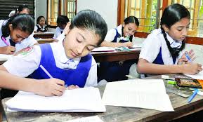
একক কাজ
সুরা কারিয়া দেখে দেখে লিখ ।

Slide 8
দলীয় কাজ
সুরা কারিয়া সহিহ ভাবে সহপাঠীকে শোনাও ।

Slide 9
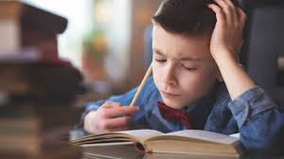
বাড়ির কাজ
সুরা কারিয়া অনুবাদ সহ মুখস্থ লিখ।

